Slide 1

TIEMPOS DE DEMORA EN UNA CONSULTA DE EPID Y LA RELEVANCIA DEL COMITÉ
Y.Y. Portillo Gutiérrez.C. Cabrero Rodríguez. M.P. Cano Lucena. L. Lamrini Hamido-Laarbi. C. Lacárcel Bautista
Servicio de Neumología. Hospital Universitario de Jaén. Jaén.
Introducción
La complejidad de la enfermedad pulmonar intersticial a menudo requiere la intervención de comités interdisciplinarios para poder plantear un adecuado abordaje integro y adecuado a cada paciente. El objetivo de este estudio es establecer el tiempo entre el diagnóstico inicial y la primera valoración en la consulta de neumología, el posible impacto sobre la evolución de la enfermedad, la necesidad de ser presentado en comité de intersticiales y el fallecimiento de los pacientes.
Metodología
Se realizó un estudio observacional descriptivo. Se recogieron los pacientes en seguimiento en la consulta monográfica de intersticiales de Neumología del Hospital Universitario de Jaén (HUJ) desde el año 2017 hasta el año 2022 de estos se tomaron todos aquellos diagnosticados de EPID y se relacionó el tiempo medio desde el diagnóstico hasta la primera visita en la consulta de EPID, la instauración de un primer tratamiento, la necesidad de trasplante y los éxitus.

Slide 2
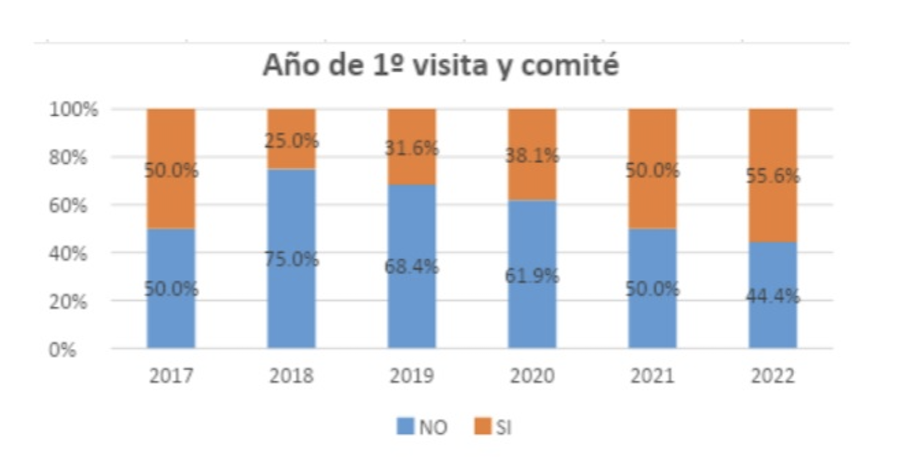
Resultados
Tiempo medio
Diagnóstico inicial | Tratamiento inicial | Segundo tratamiento | Mortalidad
6.17 meses | 17.17 días | 100.78 días | 13.6 %
En el periodo del 2017 al 2022 se presentaron 35 pacientes ( 40.7%) de la muestra total para su discusión en el comité multidisciplinar de EPID con una tendencia creciente a lo largo de los años a partir de 2018 de tal manera que: en el 2017 se presentó un 50%, en el 2018 se presentaron un 25%, en 2019 un 31,6%, en el 2020 un 38.1%, en el 2021 50% y en 2022 55,6%. Se analizó si con el curso de los años se presentaban más casos al comité, no encontrando diferencias estadísticamente significativas con una p 0,527 mediante el test Chi2 de Pearson.
Conclusiones
Podemos concluir de este estudio que el t.m. para ser valorado en la consulta de EPID se encuentra dentro de los primeros 6 meses de su diagnóstico además que en el trascurrir de los años no hubo un aumento significativo en los casos presentados al comité. Esto puede deberse a los pocos casos de 2017, puesto que desde el 2018 se observa un crecimiento, probablemente con menor tendencia al alza por la pandemia.

